Slide 1
KDDI法人ユーザー会 ＜フライウィール x KDDI共催＞
KUG事務局
データ分析説明・ハンズオン体験会
日時：2024年2月2日(金) 14:00～15:30

Slide 2
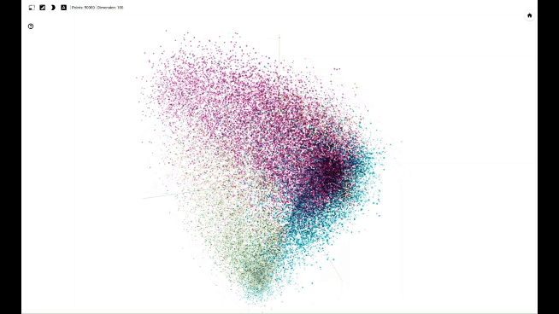
体験会のご紹介 ～データ分析説明・ハンズオン体験会～
いま一歩、データ活用を進めるために何が必要なのか？ 可視化されたデータ分析の操作感を会場にて体験できます。 「データを有効に活用したい。データ分析で必要とされる前準備があれば知っておきたい」 「ビジネス現場における、データ活用と業務へのつなぎこみ。どうやって分析結果を可視化し、チームに共有できるのか」
データ活用における要点の理解と合わせて、データ分析が可視化される世界を会場で実体験いただける、体験会セミナーを開催いたします。 データを見ても、ぱっと必要なことが分からない現状から、データ活用プラットフォームを通じたデータのベクトル化や分析によって、精度の高い欲しい情報をスピード感をもって得られるようになる世界を体験してみませんか。
KDDI株式会社からは、データ利活用における精度や拡張性に直結するキーポイント「ユーザID統合」について、データ分析前から念頭に置きたいID統合基盤のご紹介をいたします。
株式会社フライウィールからは、データ活用プラットフォーム「Conata(コナタ)™」を支える技術のご紹介に加え、ハンズオン体験会としてご自身のPCで可視化されたデータ分析のデモ体験をいただきます。
データ分析の可視化イメージ

Slide 3
アジェンダ
開催日時 ：2024年2月2日(金) 14:00～15:30 開催形式 : 現地体験会
セミナータイトル ：データ分析説明・ハンズオン体験会
＜タイムスケジュール（予定）＞
時間 | 概要
13:40～14:00 | 受付
14:00～14:05 | 事務局よりご挨拶
14:05～15:20 | データ分析説明・ハンズオン体験会 ① データ分析前のユーザID統合～ID統合基盤のご紹介～ ② データ分析からの可視化を実現：データ活用プラットフォーム「Conata(コナタ)™」 ③ ハンズオンで実際にデータ分析を体験！ 〜 Conata を支える技術を触ってみよう ～ 登壇：KDDI株式会社 DX推進本部 DXサービス戦略部部 リカーリングG 佐々木 徹 株式会社フライウィール Business Strategy & Marketing 事業部⻑ 吉野 祐輝さま
15:20～15:30 | アンケート記入

Slide 4
体験会の詳細
＜フライウィール x KDDI共催＞ データ分析説明・ハンズオン体験会
～ データ分析の要点理解と実体験で、その魅力をもっと身近に ～
データ分析に必要な前準備と実際のデータ分析をご説明＆体験
●対象者
データ分析が課題となっているご担当者様
●開催場所
KDDI DIGITAL GATE（東京都港区虎ノ門2-10-1）
●日時
2024年2月2日(金) 14:00～15:30
※定員20名、定員を超える場合は抽選とさせていただきます。
●登壇者
・KDDI株式会社 DX推進本部 DXサービス戦略部部 リカーリングG 佐々木 徹
・株式会社フライウィール Business Strategy & Marketing 事業部⻑ 吉野 祐輝さま
●実施内容
①データ分析前のユーザID統合～ID統合基盤のご紹介～ ②データ分析からの可視化を実現：データ活用プラットフォーム「Conata(コナタ)™」
③ハンズオンで実際にデータ分析を体験！ 〜 Conata を支える技術を触ってみよう〜
※③はご自身のインターネットに接続可能なPC（ブラウザ：Chrome 推奨）をご準備ください
会場での無線LAN環境はご提供します。

